Slide 1
读 经
路得记 1:1-22

Slide 2
1:1 当士师秉政的时候，国中遭遇饥荒。在犹大的伯利恒，有一个人带着妻子和两个儿子往摩押地去寄居。
1:2 这人名叫以利米勒，他的妻名叫拿俄米；他两个儿子，一个名叫玛伦，一个名叫基连，都是犹大伯利恒的以法他人。他们到了摩押地，就住在那里。
1:3 后来拿俄米的丈夫以利米勒死了，剩下妇人和她两个儿子。
1:4 这两个儿子娶了摩押女子为妻，一个名叫俄珥巴，一个名叫路得，在那里住了约有十年。

Slide 3
1:5 玛伦和基连二人也死了，剩下拿俄米，没有丈夫，也没有儿子。
1:6 她就与两个儿妇起身，要从摩押地归回；因为她在摩押地听见耶和华眷顾自己的百姓，赐粮食与他们。
1:7 于是她和两个儿妇起行离开所住的地方，要回犹大地去。
1:8 拿俄米对两个儿妇说：「你们各人回娘家去吧。愿耶和华恩待你们，像你们恩待已死的人与我一样！

Slide 4
1:9 愿耶和华使你们各在新夫家中得平安！」于是拿俄米与她们亲嘴。她们就放声而哭，
1:10 说：「不然，我们必与你一同回你本国去。」
1:11 拿俄米说：「我女儿们哪，回去吧！为何要跟我去呢？我还能生子作你们的丈夫吗？
1:12 我女儿们哪，回去吧！我年纪老迈，不能再有丈夫；即或说，我还有指望，今夜有丈夫可以生子，

Slide 5
1:13 你们岂能等着他们长大呢？你们岂能等着他们不嫁别人呢？我女儿们哪，不要这样。我为你们的缘故甚是愁苦，因为耶和华伸手攻击我。」
1:14 两个儿妇又放声而哭，俄珥巴与婆婆亲嘴而别，只是路得舍不得拿俄米。

Slide 6
1:15 拿俄米说：「看哪，你嫂子已经回她本国和她所拜的神那里去了，你也跟着你嫂子回去吧！」
1:16 路得说：「不要催我回去不跟随你。你往哪里去，我也往那里去；你在哪里住宿，我也在那里住宿；你的国就是我的国，你的上帝就是我的上帝。
1:17 你在哪里死，我也在那里死，也葬在那里。除非死能使你我相离！不然，愿耶和华重重地降罚与我。」
1:18 拿俄米见路得定意要跟随自己去，就不再劝她了。

Slide 7
1:19 于是二人同行，来到伯利恒。她们到了伯利恒，合城的人就都惊讶。妇女们说：「这是拿俄米吗？」
1:20 拿俄米对他们说：「不要叫我拿俄米（甜），要叫我玛拉（苦），因为全能者使我受了大苦。
1:21 我满满地出去，耶和华使我空空地回来。耶和华降祸与我；全能者使我受苦。既是这样，你们为何还叫我拿俄米呢？」
1:22 拿俄米和她儿妇摩押女子路得，从摩押地回来到伯利恒，正是动手割大麦的时候。

Slide 8
证 道
一对胜似母女的婆媳

Slide 9
前言：
本月讲道的分主题：家庭。
1、社会关系中，最难经营的关系是什么？
2、家庭关系中，最难经营的关系是什么？

Slide 10
一、一段从苦到甜的人生经历。

Slide 11
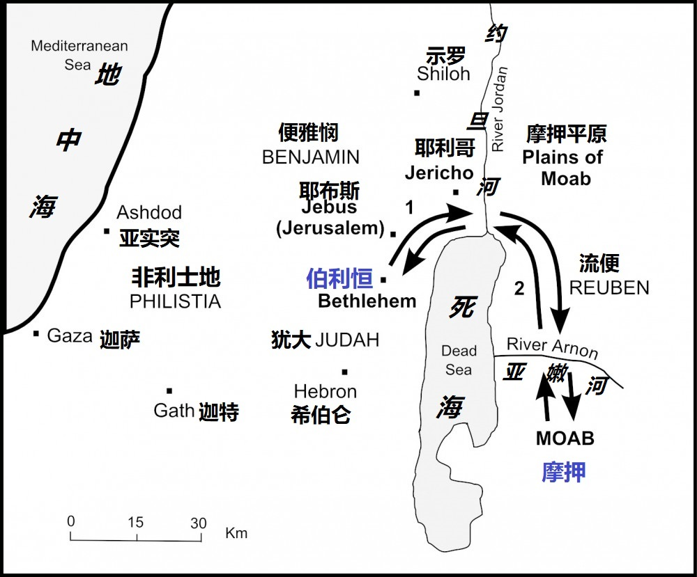



Slide 12
以利米勒
拿俄米
俄珥巴
基连
玛伦
路得
波阿斯
俄备得
耶西
大卫

Slide 13
1、名甜实苦 -《路得记》第1章。

Slide 14
1:19 于是二人同行，来到伯利恒。她们到了伯利恒，合城的人就都惊讶。妇女们说：「这是拿俄米吗？」
1:20 拿俄米对他们说：「不要叫我拿俄米（甜），要叫我玛拉（苦），因为全能者使我受了大苦。
1:21 我满满地出去，耶和华使我空空地回来。耶和华降祸与我；全能者使我受苦。既是这样，你们为何还叫我拿俄米呢？」

Slide 15
1、名甜实苦 -《路得记》第1章。
2、甘苦与共 -《路得记》第2-3章。

Slide 16
3:10 波阿斯说：「女儿啊，愿你蒙耶和华赐福。你末后的恩比先前更大；因为少年人无论贫富，你都没有跟从。
3:11 女儿啊，现在不要惧怕，凡你所说的，我必照着行；我本城的人都知道你是个贤德的女子。

Slide 17
1、名甜实苦 -《路得记》第1章。
2、甘苦与共 -《路得记》第2-3章。
3、苦尽甘来 -《路得记》第4章。

Slide 18
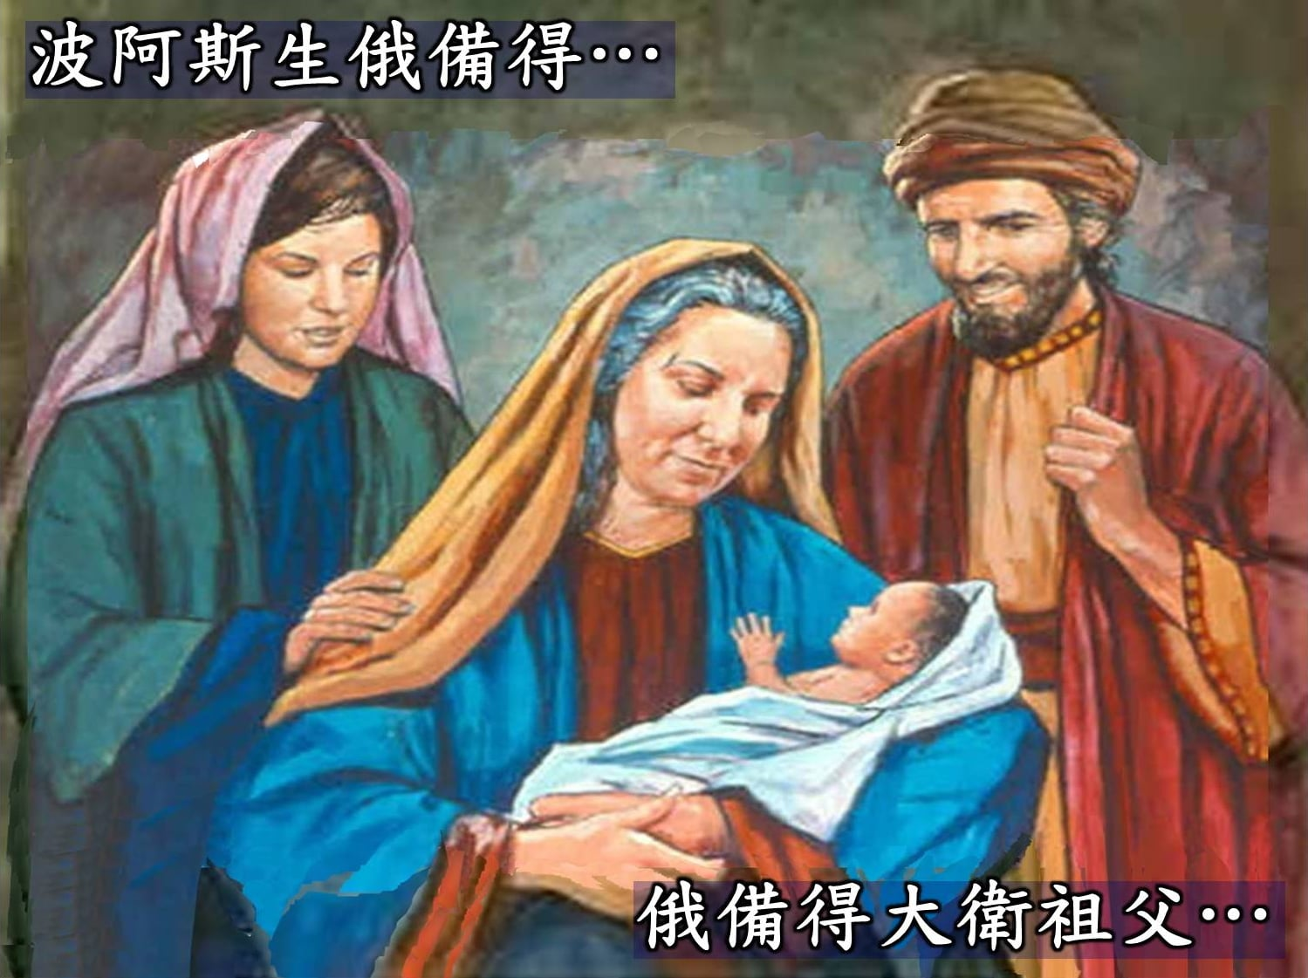

Slide 19
4:14 妇人们对拿俄米说：「耶和华是应当称颂的！因为今日没有撇下你，使你无至近的亲属。愿这孩子在以色列中得名声。
4:15 他必提起你的精神，奉养你的老，因为是爱慕你的那儿妇所生的。有这儿妇比有七个儿子还好！」

Slide 20
一、一段从苦到甜的人生经历。
二、一对胜过母女的婆媳关系。

Slide 21
1、婆媳关系被称为最难经营的关系原因。
  1）家庭传统和文化差异。
  2）家庭责任和期望。
  3）权力和角色冲突。

Slide 22
2、拿俄米和路得的婆媳胜似母女的相处。

Slide 23
1:11 拿俄米说：「我女儿们哪，回去吧！为何要跟我去呢？我还能生子作你们的丈夫吗？
1:12 我女儿们哪，回去吧！我年纪老迈，不能再有丈夫；即或说，我还有指望，今夜有丈夫可以生子，
1:13 你们岂能等着他们长大呢？你们岂能等着他们不嫁别人呢？我女儿们哪，不要这样。我为你们的缘故甚是愁苦，因为耶和华伸手攻击我。」

Slide 24
1:15 拿俄米说：「看哪，你嫂子已经回她本国和她所拜的神那里去了，你也跟着你嫂子回去吧！」
1:16 路得说：「不要催我回去不跟随你。你往哪里去，我也往那里去；你在哪里住宿，我也在那里住宿；你的国就是我的国，你的上帝就是我的上帝。
1:17 你在哪里死，我也在那里死，也葬在那里。除非死能使你我相离！不然，愿耶和华重重地降罚与我。」
1:18 拿俄米见路得定意要跟随自己去，就不再劝她了。

Slide 25
2:21 摩押女子路得说：「他对我说：『你要紧随我的仆人拾取麦穗，直等他们收完了我的庄稼。』」
2:22 拿俄米对儿妇路得说：「女儿啊，你跟着他的使女出去，不叫人遇见你在别人田间，这才为好。」
2:23 于是路得与波阿斯的使女常在一处拾取麦穗，直到收完了大麦和小麦。路得仍与婆婆同住。

Slide 26
3:1 路得的婆婆拿俄米对她说：「女儿啊，我不当为你找个安身之处，使你享福吗？
3:2 你与波阿斯的使女常在一处，波阿斯不是我们的亲族吗？他今夜在场上簸大麦；
3:3 你要沐浴抹膏，换上衣服，下到场上，却不要使那人认出你来。你等他吃喝完了，
3:4 到他睡的时候，你看准他睡的地方，就进去掀开他脚上的被，躺卧在那里，他必告诉你所当做的事。」

Slide 27
一、一段从苦到甜的人生经历。
二、一对胜过母女的婆媳关系。
三、一种设身处地的关系经营。

Slide 28
哥林多前书
13:4 爱是恒久忍耐，又有恩慈；爱是不嫉妒；爱是不自夸，不张狂，
13:5 不做害羞的事，不求自己的益处，不轻易发怒，不计算人的恶，
13:6 不喜欢不义，只喜欢真理；
13:7 凡事包容，凡事相信，凡事盼望，凡事忍耐。
13:8a 爱是永不止息。

Slide 29

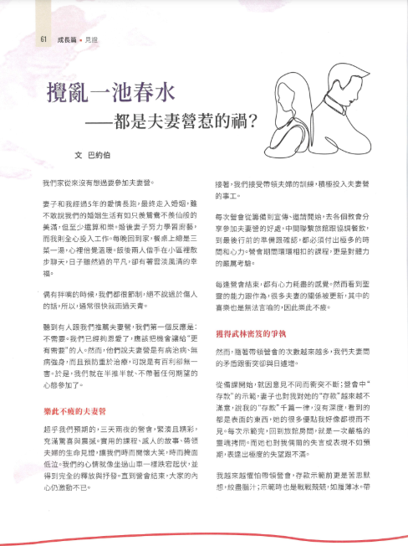
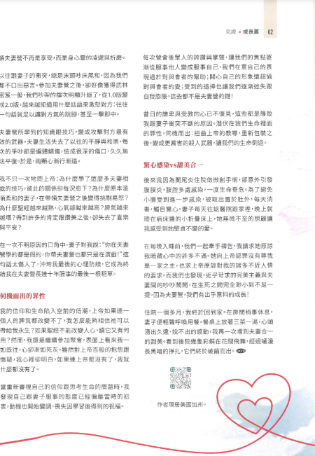

Slide 30
《搅乱一池春水---都是夫妻营惹的祸？》
每次营会后众人的夸赞与掌声，让我们的焦点逐渐从服事他人变成服事自己，我们在意自己的表现过于对与会者的帮助；关心自己的形象远超过对与会者的爱；受到的追捧也让我们逐渐迷失跟自我膨胀。这些都不是夫妻营的错！

Slide 31
1:8 拿俄米对两个儿妇说：「你们各人回娘家去吧。愿耶和华恩待你们，像你们恩待已死的人与我一样！
1:9 愿耶和华使你们各在新夫家中得平安！」于是拿俄米与她们亲嘴。她们就放声而哭，
1:10 说：「不然，我们必与你一同回你本国去。」

Slide 32
1:11 拿俄米说：「我女儿们哪，回去吧！为何要跟我去呢？我还能生子作你们的丈夫吗？
1:12 我女儿们哪，回去吧！我年纪老迈，不能再有丈夫；即或说，我还有指望，今夜有丈夫可以生子，
1:13 你们岂能等着他们长大呢？你们岂能等着他们不嫁别人呢？我女儿们哪，不要这样。我为你们的缘故甚是愁苦，因为耶和华伸手攻击我。」
1:14 两个儿妇又放声而哭，俄珥巴与婆婆亲嘴而别，只是路得舍不得拿俄米。

Slide 33
1:15 拿俄米说：「看哪，你嫂子已经回她本国和她所拜的神那里去了，你也跟着你嫂子回去吧！」
1:16 路得说：「不要催我回去不跟随你。你往哪里去，我也往那里去；你在哪里住宿，我也在那里住宿；你的国就是我的国，你的上帝就是我的上帝。
1:17 你在哪里死，我也在那里死，也葬在那里。除非死能使你我相离！不然，愿耶和华重重地降罚与我。」
1:18 拿俄米见路得定意要跟随自己去，就不再劝她了。

Slide 34
结语：
从拿俄米的身上学习
1）设身处地的人际爱心，
2）困境中依然仰望主的信心。

Slide 35
4:14 妇人们对拿俄米说：「耶和华是应当称颂的！因为今日没有撇下你，使你无至近的亲属。愿这孩子在以色列中得名声。
4:15 他必提起你的精神，奉养你的老，因为是爱慕你的那儿妇所生的。有这儿妇比有七个儿子还好！」
4:16 拿俄米就把孩子抱在怀中，作他的养母。
4:17 邻舍的妇人说：「拿俄米得孩子了！」就给孩子起名叫俄备得。这俄备得是耶西的父，耶西是大卫的父。

